Slide 1
암(Cancer)
암(cancer): 세포분열 조절 이상으로 생긴 병
종양(tumor): 특별한 기능이 없는 세포 덩어리
양성종양(benign tumor): 주위 조직에 무영향
악성종양(malignant tumor): 주위 혹은 다른 조직에
침범(전이, metastasis)
전이 암세포: 림프절(림프액 여과 장소)에서 발견됨

Slide 2
암세포와 장상세포의 차이점
암세포는 분열하지 않아야 할 때 분열한다.
암세포는 다른 조직을 침범한다.
전이된다.

Slide 3
암의 위험인자
흡연:
피는 담배, 씹는 담배 모두 위험, 폐암의 90%
다른 암의 1/3의 원인
시가는 폐 후두 식도 구강암의 원인
담배연기는 20종 이상의 발암물질(carcinogen) 포함
세포막의 물질 이동 억제, 효소반응 억제, 자유가 생성
자유기는 DNA를 포함한 생체분자 손상 초래
암전이 촉진

Slide 4
고지방 저섬유 식사
미국암학회: 매일 5가지 과일 및 채소, 6가지
곡물 섭취 권장(저지방, 미네랄, 식이섬유)
고지방(15% 이상) 저섬유(1일 30g 미만): 암 발생 촉진
과일 및 야채: 항산화물질 풍부하여 DNA 손상 억제

Slide 5
운동부족
규칙적 운동은 면역력 유지
면역력은 암세포 제거
모든 암세포가 면역력에 의해 제거 되는 것은 아님

Slide 6
비만
유방암, 자궁암, 난소암, 대장암, 방광암, 전립선암 촉진
비만(지방 과다)는 호르몬에 민감한 다양한 암의 발생과 관련

Slide 7
과다한 음주
1. 남성 하루 2잔 이하, 여성 1잔 이하
2. 음주와 흡연 동시에 할 시 암발생율은 곱으로 증가

Slide 8
노화
노화는 면역력 감퇴의 원인: 정상세포와 암세포 구별 력 감소
DNA 손상 누적:포 주기 조절 유전자 손상으로 암 발생
암 발견은 암세포 발생 5년 후 세포수 10억개 이상 되어야 발견

Slide 9
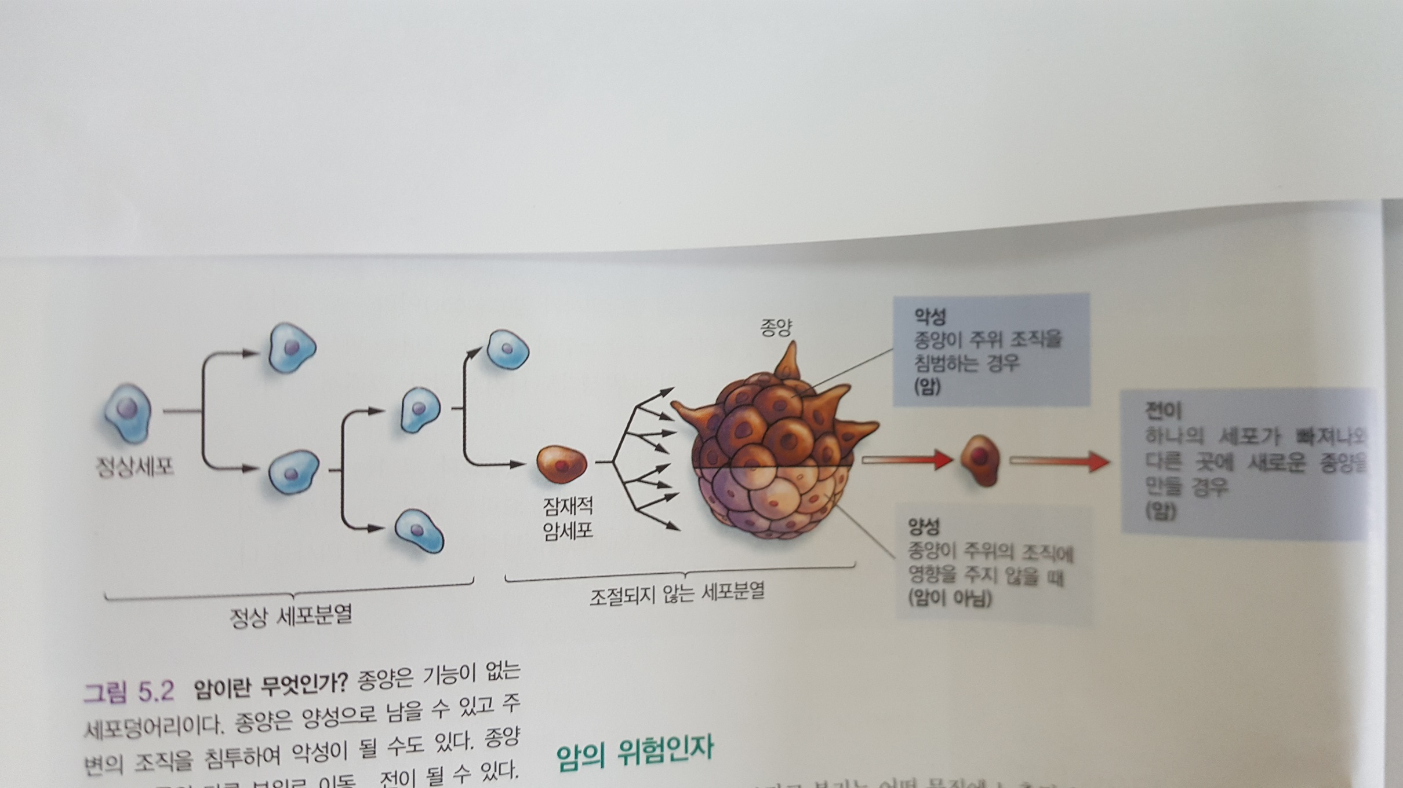

Slide 10
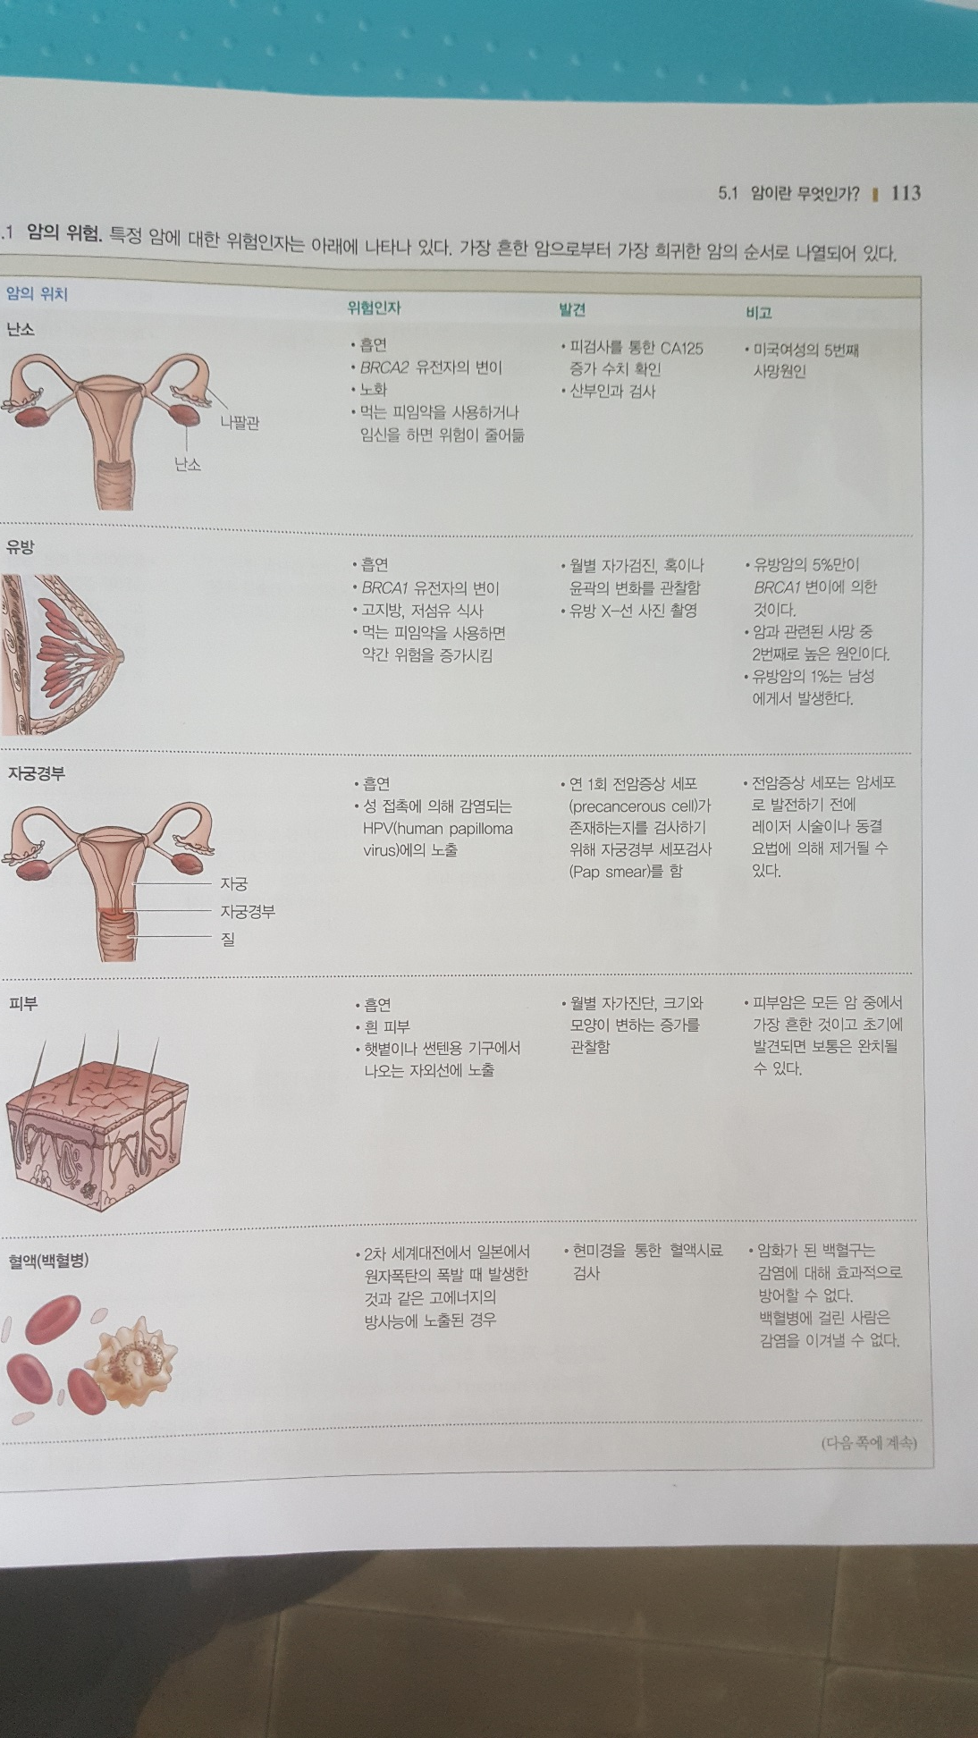

Slide 11
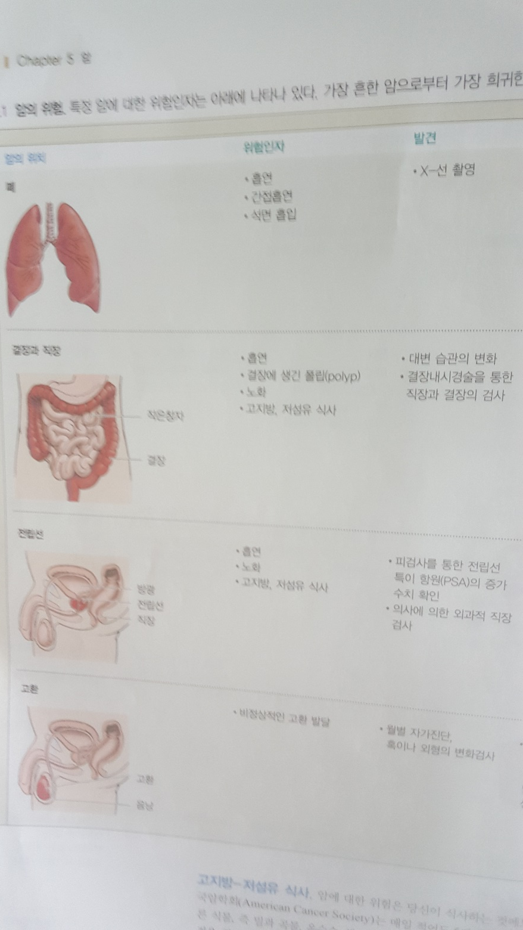

Slide 12
세포분열:
수정란으로부터 조직, 기관, 개체 형성
상처치료
성장
생식(정자 난자 생성)

Slide 13
무성생식과 유성 생식
무성생식:
-두 양친으로부터 유전정보의 유입이 없음
자손은 모체와 유전적으로 동일
세균, 단세포 생물, 대부분의 식물은 유성생식과 무성생식 둘 다 가능
유성생식:
두 양친(암, 수)로부터 유전정보의 유입이 필요
대부분의 식물과 동물

Slide 14
유전자와 염색체
모든 세포는 유전물질인 DNA를 포함
DNA에는 유전자가 존재
DNA는 핵속에서 단백질과 결합한 염색체를 이룬다
DNA는 세포분열을 위해 복제한다.

Slide 15
DNA 복제
DNA 구조는 2중 나선구조
2중 나선구조는 염기짝(A는 T와, G는 C와)에 의해 형성
복제는 DNA중합효소에 의해 진행

Slide 16
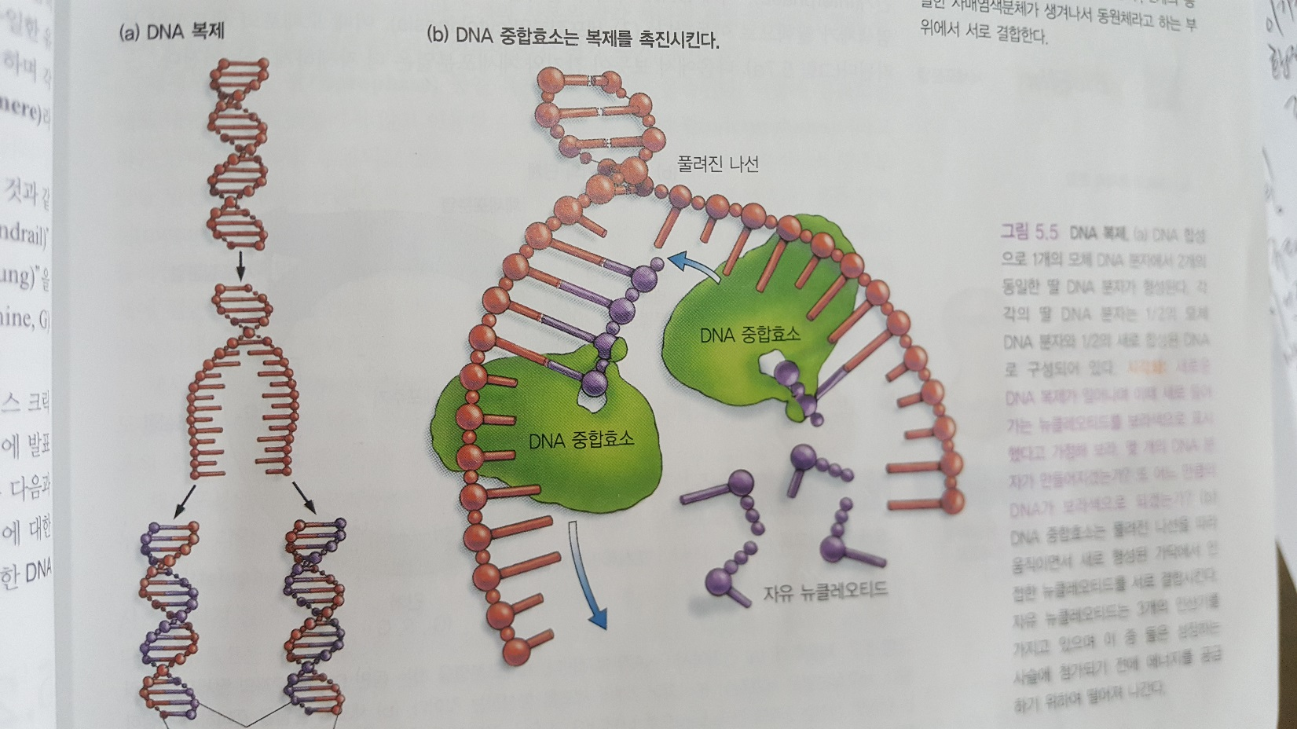

Slide 17
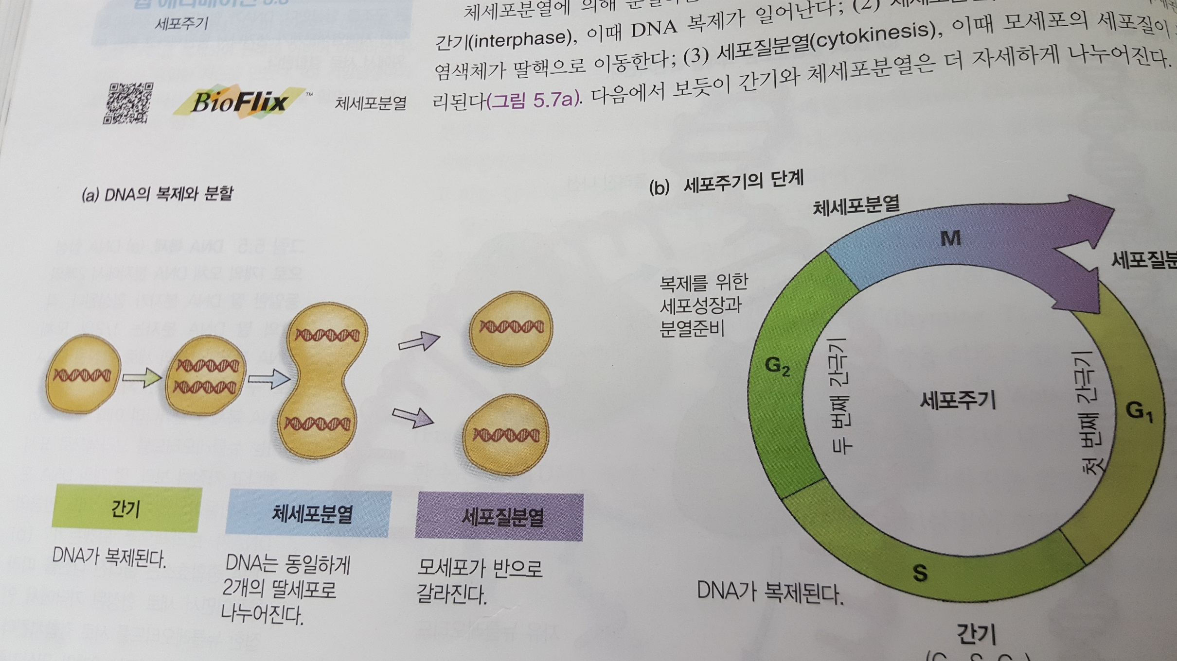
세포주기와 체세포분열
체세세포분열(mitosis)은 세포주기의 일부

Slide 18
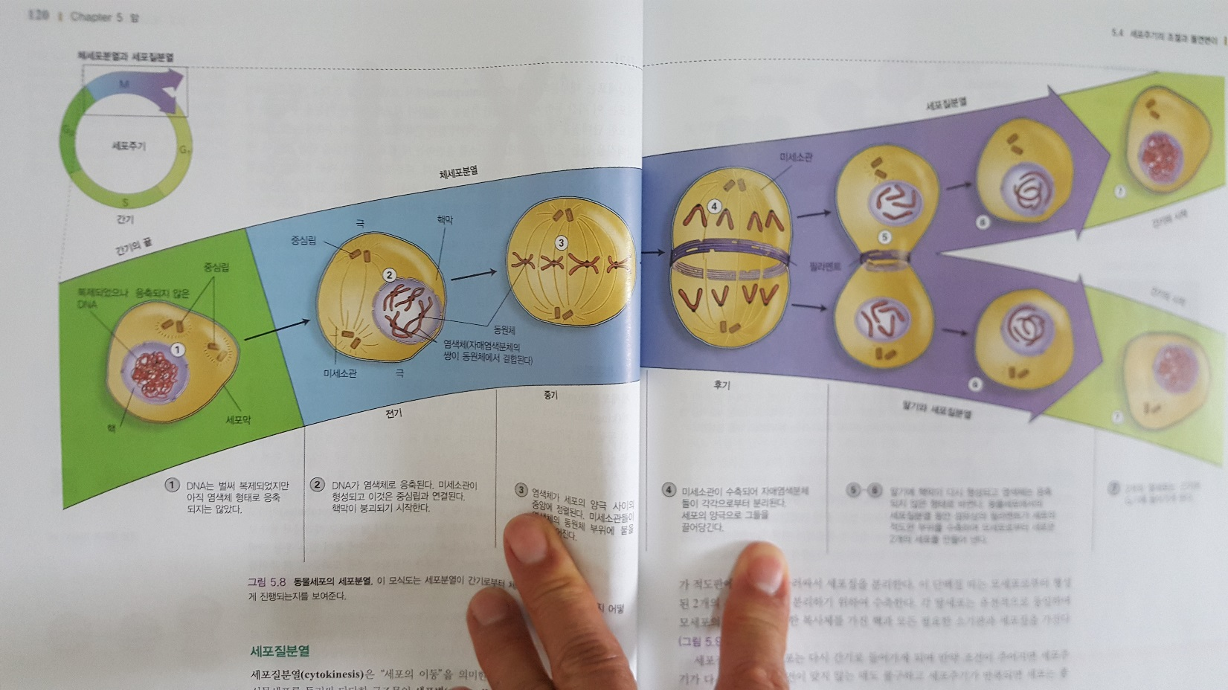

Slide 19
세포주기조절과 돌연변이
세포주기는 엄격하게 조절됨: 세포분열 신호에 따라서 반응
분열신호에 과하게 반응하거나 분열신호에 관계없이 분열하면
암세포로 됨
3. 세포분열 조절: 분열신호(성장인자 등)에 반응하여 분열 시작
4. 검문점(checkpoint)에서 일단 정지함
5. 검문점은 단백질이 역할을 수행
6. 돌연변이에 의해 검문점 단백질이 제 역할을 수행 못하거나
분열신호가 연속적으로 발생되면 종양이 됨

Slide 20
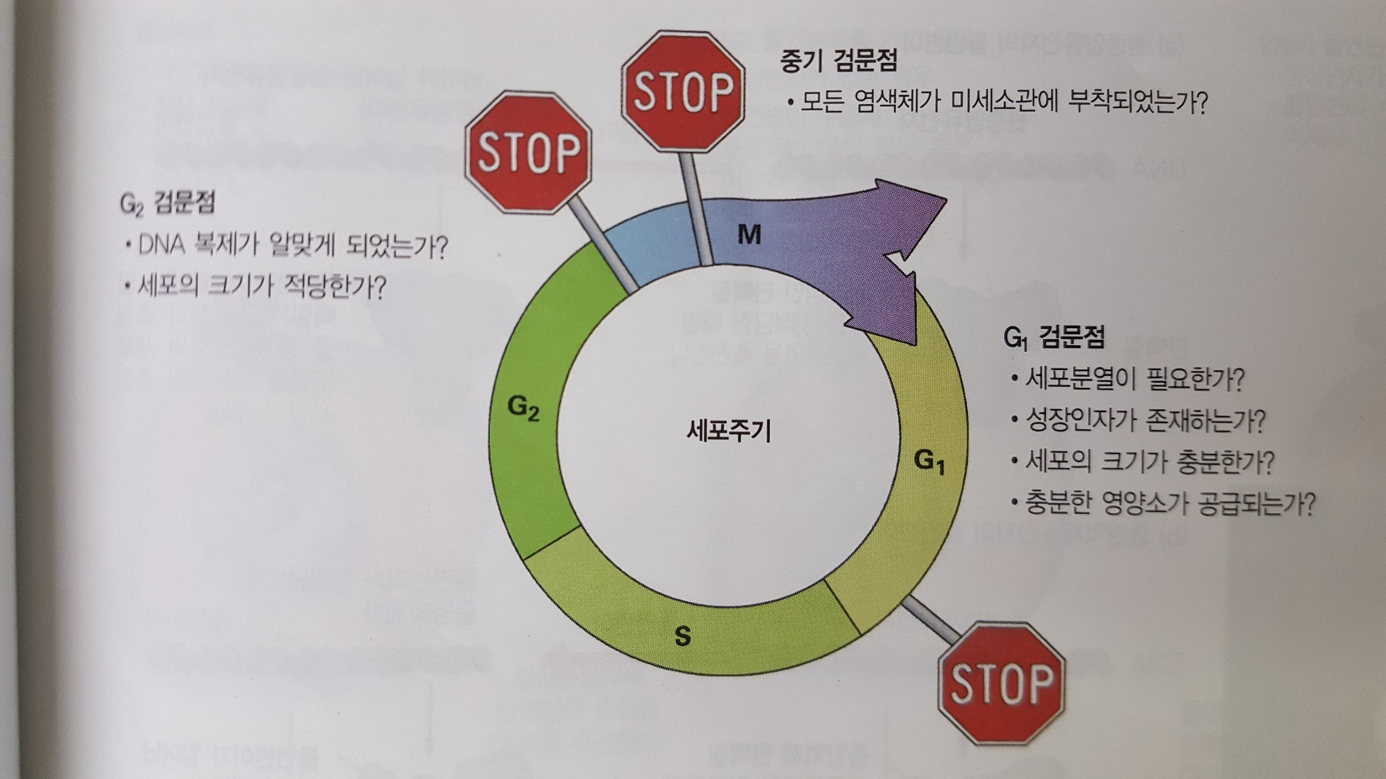

Slide 21
돌연변이물질(mutagen): DNA에 손상을 주어 유전자의 암호를 변형시키는 물질
발암물질(carcinogen): 돌연변이 물질 중 암을 발생시키는 물질임
발암물질의 예: 담배연기, 방사선, 자외선, 석면, 다환방향족탄화수소(PAH), 벤조피렌

Slide 22
암과 관련된 유전자
원종양유전자(proto-oncogene): 세포주기조절 단백질 생산,
돌연변이 에 의해 종양유전자(oncogene)으로 바뀜
2. 성장인자 수용체 유전자: 세포분열 신호를 받아들이는
수용체 단백질 생산, 돌연변이에 의해 성장인자 없어도
분열 신호 발생하여 암 발생
3. 종양 억제 유전자: 세포분열 억제 단백질 생산,
돌연변이 되면 세포분열 촉진

